Slide 1
Hệ thống giám sát và theo dõi thú cưng trong nhà - MukaPet
Thành viên:
Phùng Duy Nghĩa - 20225896
Nguyễn Văn Hưng - 20225634
Tạ Duy Lâm - 20225729
Nguyễn Quốc Khánh - 20225866

Slide 2
Nội dung chính
01
02
03
04
Ý tưởng
Mô tả sản phẩm
nhằm giải quyết vấn đề gì
Giám sát thời gian thực, nhận diện và cảnh báo nguy hiểm,...
Các công nghệ sử dụng
Đánh giá hiệu quả
AI(Yolo), Web(React + Springboot),...
So sánh, tiềm năng phát triển trong tương lai

Slide 3

01
Ý TƯỞNG

Slide 4
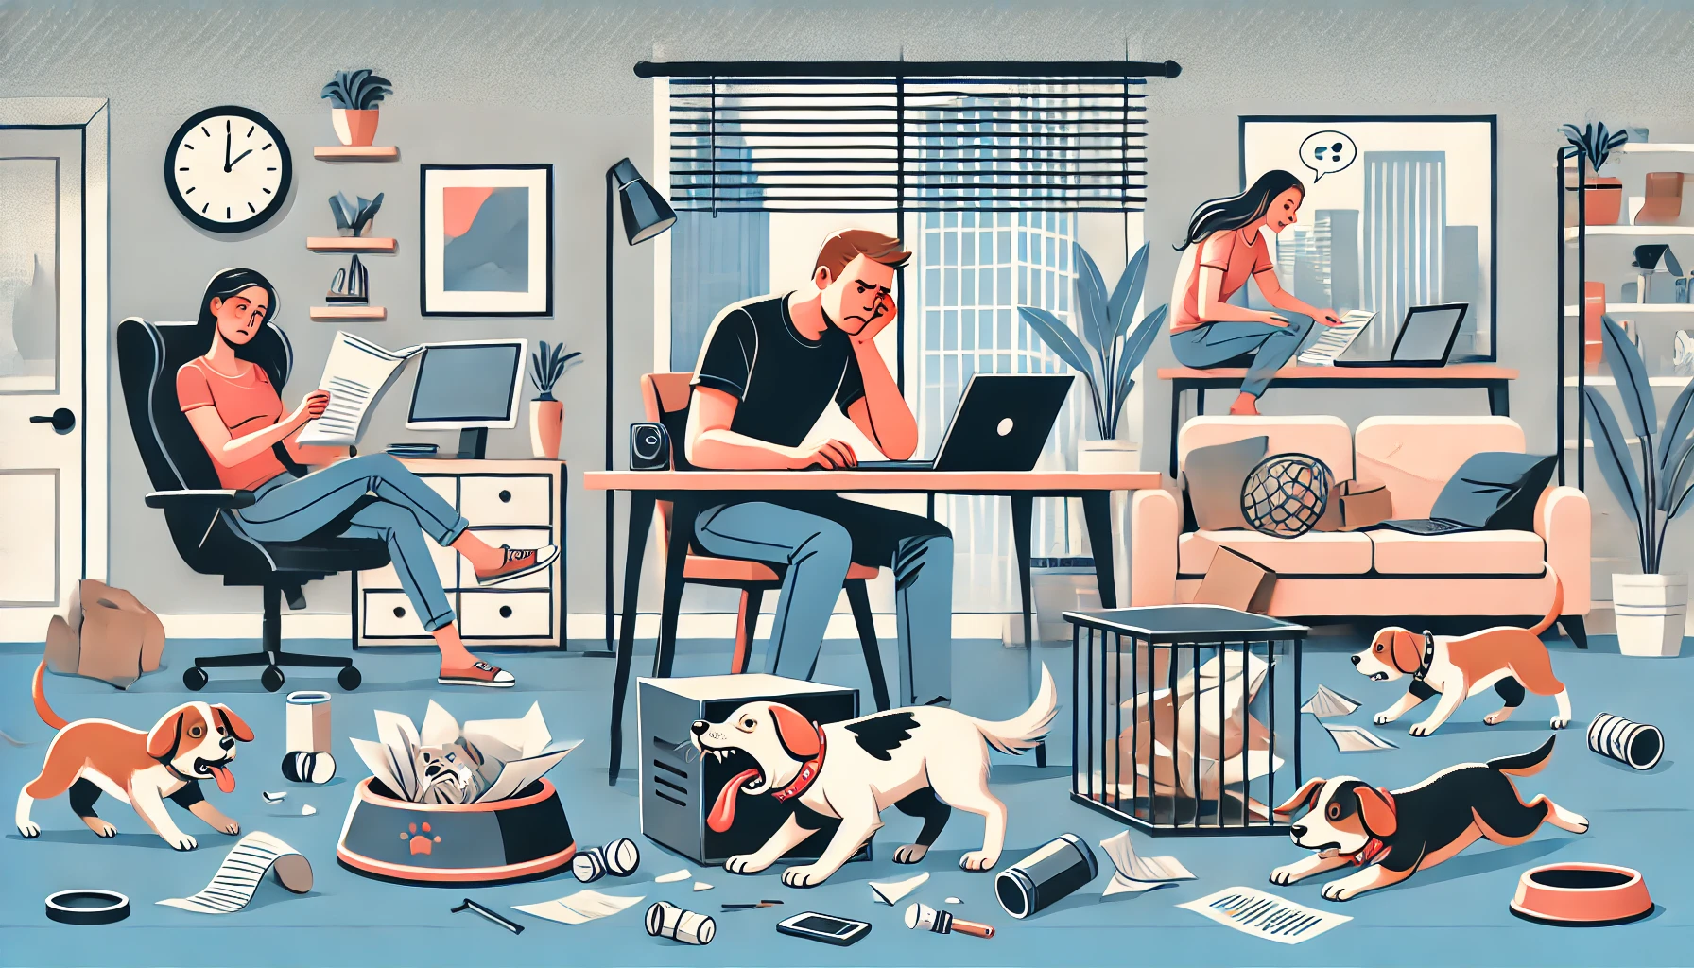
01. Ý TƯỞNG
Hoàn cảnh ra đời:
Số lượng người nuôi thú cưng tăng.
Khó khăn trong việc giám sát thú cưng do cuộc sống bận rộn.
Ý tưởng phát triển:
Nhu cầu tiện lợi trong chăm sóc thú cưng.
Ứng dụng AI và nhận diện hình ảnh.
Notes:
Hoàn cảnh ra đời của sản phẩm: Ngày nay, số lượng người nuôi thú cưng trong gia đình tăng nhanh, đặc biệt trong các thành phố lớn. Tuy nhiên, với cuộc sống bận rộn, nhiều chủ nuôi không thể giám sát thú cưng liên tục để đảm bảo an toàn và sức khỏe cho chúng. Điều này dẫn đến nguy cơ gặp phải các tình huống nguy hiểm hoặc các vấn đề sức khỏe mà không kịp phát hiện.
Ý tưởng từ đâu mà có: Ý tưởng phát triển ứng dụng quản lý thú cưng này nảy sinh từ nhu cầu ngày càng cao về việc theo dõi và chăm sóc thú cưng một cách tiện lợi, ngay cả khi chủ nuôi vắng mặt. Sự phát triển của trí tuệ nhân tạo (AI) và công nghệ nhận diện hình ảnh qua camera mở ra tiềm năng lớn trong việc ứng dụng vào lĩnh vực này.

Slide 5
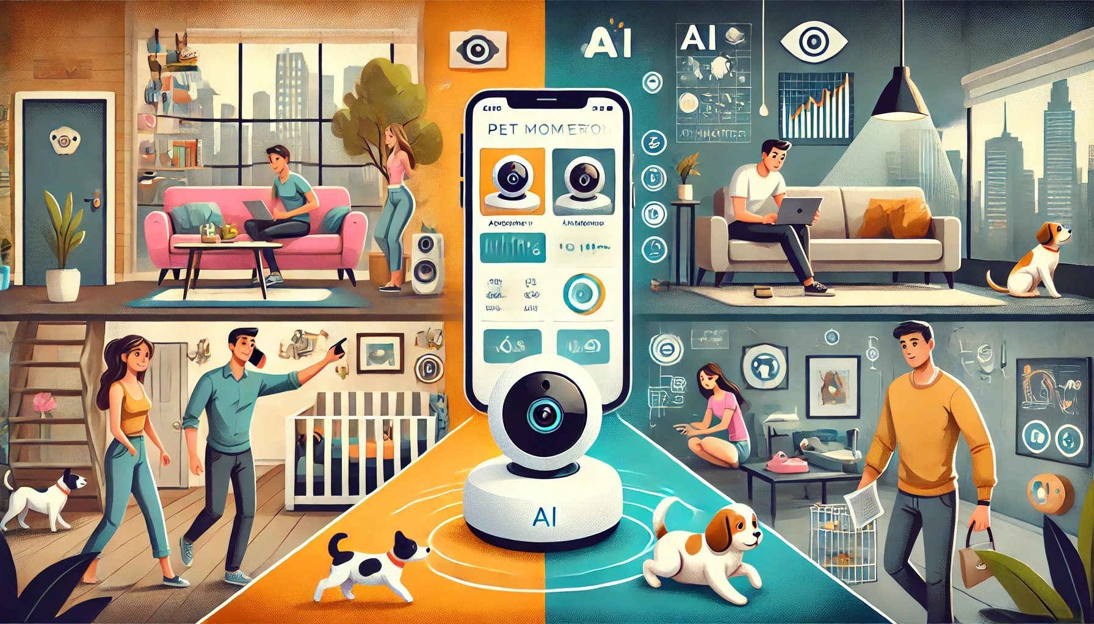
01. Ý TƯỞNG
Vấn đề giải quyết:
Giám sát từ xa.
Cảnh báo nguy hiểm.
Tại sao cần thiết:
An tâm khi vắng nhà.
Nâng cao chất lượng chăm sóc thú cưng.
Notes:
Sản phẩm ra đời nhằm giải quyết vấn đề gì: Sản phẩm được thiết kế nhằm giám sát thú cưng từ xa, phát hiện các hành vi bất thường hoặc nguy hiểm (như bị mắc kẹt, tiếp xúc với vật nguy hiểm), và kịp thời cảnh báo cho chủ nuôi. Điều này giúp giảm thiểu rủi ro cho thú cưng khi ở nhà một mình.
Tại sao cần thiết: Sự kết hợp AI với hệ thống camera sẽ giúp chủ nuôi an tâm hơn khi không có mặt, góp phần nâng cao chất lượng chăm sóc và bảo vệ thú cưng. Sản phẩm không chỉ đơn giản là một công cụ giám sát mà còn giúp cải thiện trải nghiệm chăm sóc thú cưng của chủ nuôi, phù hợp với xu hướng hiện đại và sự phát triển của công nghệ AI trong đời sống.

Slide 6
02
Mô tả về sản phẩm

Slide 7
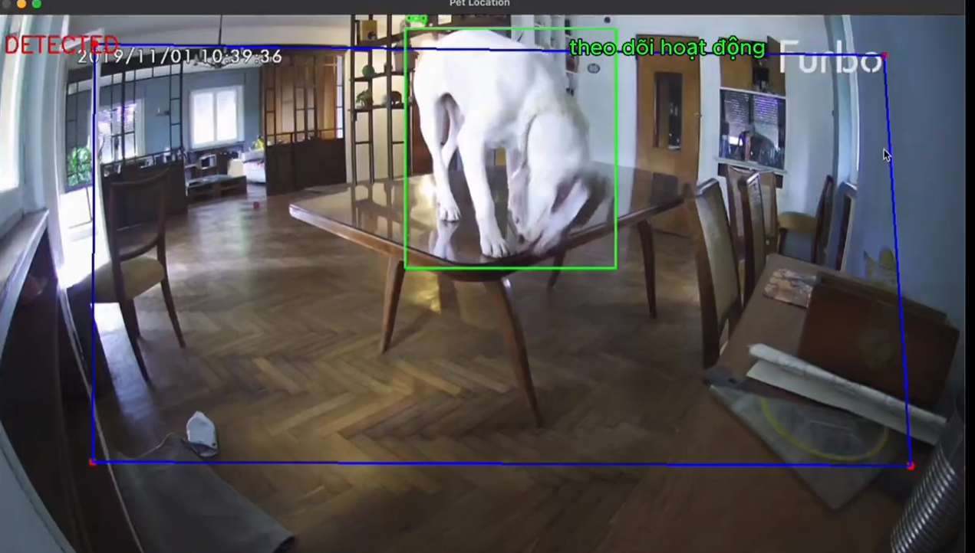
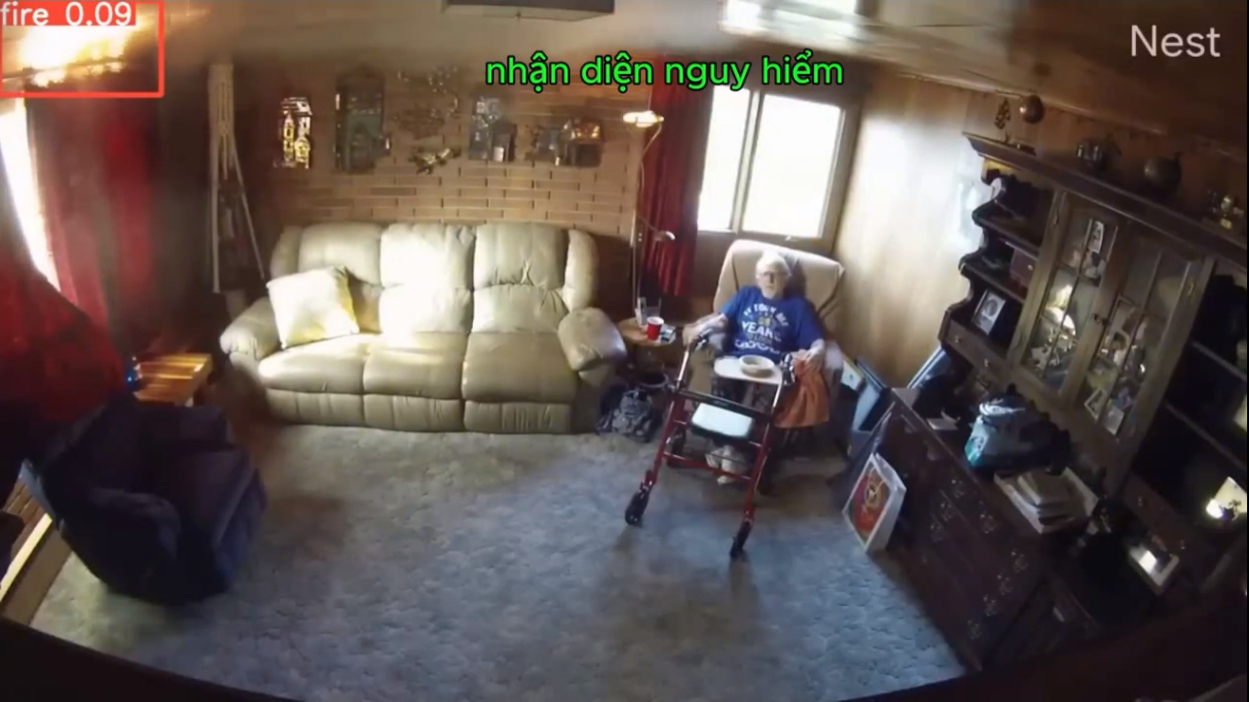
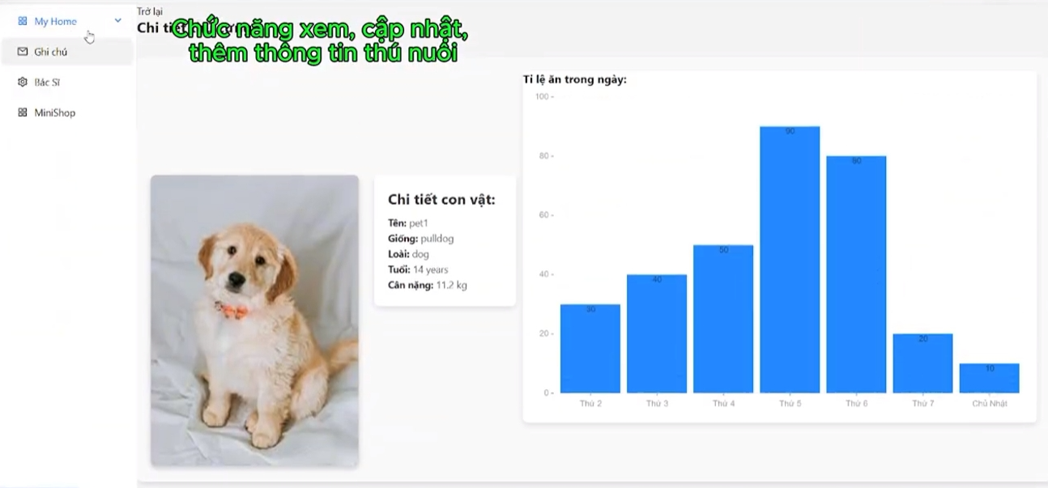
02. Mô tả về sản phẩm
Giám sát Thú Cưng Theo Thời Gian Thực
Theo Dõi Sức Khỏe Cơ Bản
Nhận Diện Hành Vi và Cảnh Báo Nguy Hiểm
Phân tích chỉ số sức khỏe qua hành vi.
Cảnh báo dấu hiệu bất thường.
Camera AI theo dõi hoạt động.
Truy cập từ xa qua ứng dụng/website.
Phát hiện hành vi bất thường.
Gửi thông báo cảnh báo.
Notes:
Giám sát Thú Cưng Theo Thời Gian Thực
Sử dụng camera tích hợp AI để theo dõi hoạt động của thú cưng theo thời gian thực.
Cung cấp hình ảnh và video trực tiếp trên ứng dụng hoặc website, cho phép chủ nuôi xem tình trạng thú cưng bất kỳ lúc nào, từ bất kỳ đâu.
Nhận Diện Hành Vi và Cảnh Báo Nguy Hiểm
Sử dụng AI để nhận diện các hành vi bất thường như sủa liên tục, chạy nhảy quá mức, hoặc có dấu hiệu căng thẳng.
Phát hiện các tình huống nguy hiểm như thú cưng bị mắc kẹt hoặc tiếp xúc với vật nguy hiểm (dây điện, hóa chất).
Gửi cảnh báo ngay lập tức đến chủ nuôi qua thông báo đẩy trên điện thoại hoặc email khi phát hiện nguy hiểm.
Theo Dõi Sức Khỏe Cơ Bản của Thú Cưng
Tích hợp công nghệ AI để phân tích và dự báo các chỉ số sức khỏe cơ bản qua hành vi thường ngày như ăn uống, hoạt động, và nghỉ ngơi.
Cảnh báo khi phát hiện dấu hiệu bất thường có thể liên quan đến sức khỏe, giúp chủ nuôi can thiệp kịp thời.

Slide 8
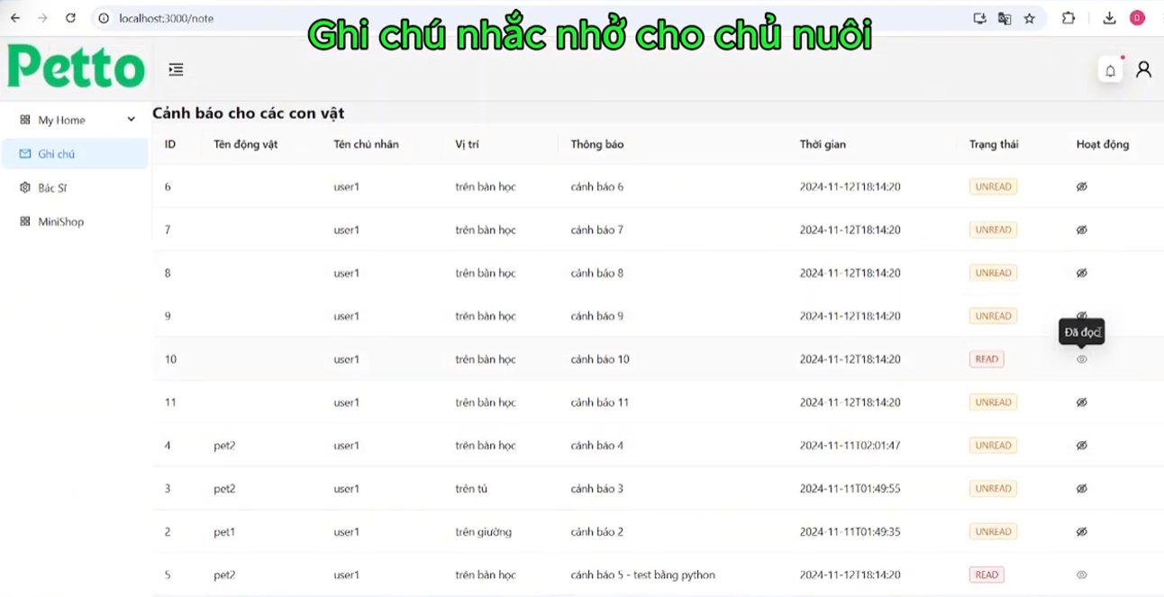
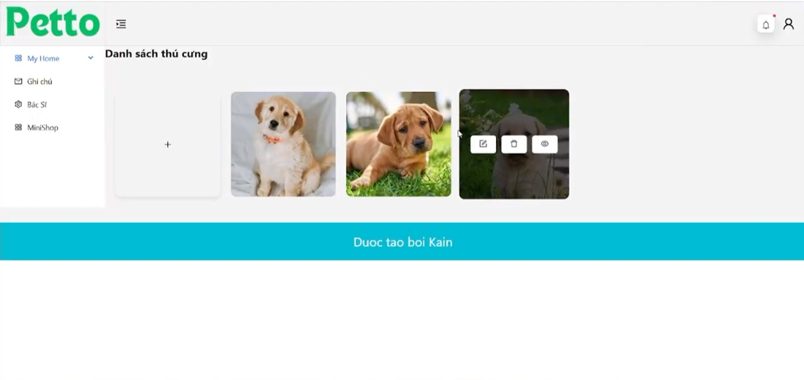
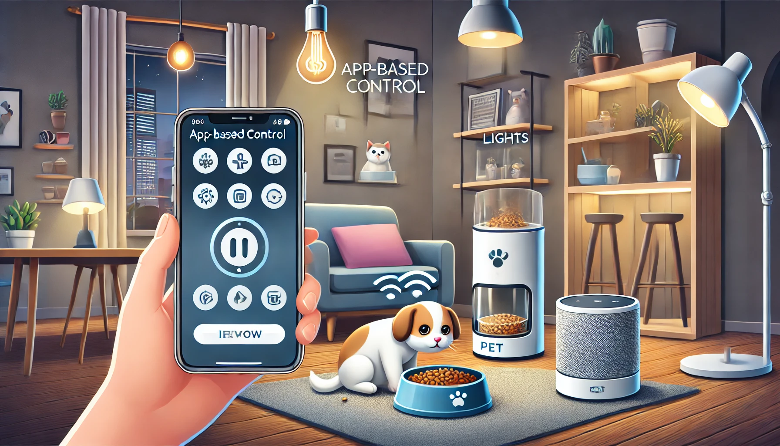
02. Mô tả về sản phẩm
Lịch Sử và Báo Cáo Hành Vi
Tùy Chỉnh Cảnh Báo và Thông Báo Cá Nhân
Điều Khiển Từ Xa Các Thiết Bị Liên Quan
Lưu trữ dữ liệu hoạt động.
Báo cáo tuần/tháng về hành vi và sức khỏe.
Thiết lập ngưỡng cảnh báo.
Tùy chỉnh thông báo cụ thể.
Điều khiển máy cho ăn, đèn, loa qua app..
Notes:
Lịch Sử và Báo Cáo Hành Vi
Lưu trữ dữ liệu về các hoạt động hàng ngày của thú cưng, cho phép chủ nuôi xem lại lịch sử hành vi.
Cung cấp báo cáo tuần hoặc tháng về sức khỏe và hành vi của thú cưng, hỗ trợ việc theo dõi sức khỏe lâu dài.
Tùy Chỉnh Cảnh Báo và Thiết Lập Thông Báo Cá Nhân
Cho phép người dùng thiết lập các ngưỡng cảnh báo phù hợp với thói quen của thú cưng, đảm bảo hệ thống không gửi cảnh báo giả.
Cài đặt thông báo cho các hoạt động cụ thể, như khi thú cưng di chuyển vào khu vực cấm hoặc có hành vi bất thường trong thời gian dài.
Điều Khiển Từ Xa Các Thiết Bị Liên Quan
Nếu hệ thống có tích hợp với các thiết bị thông minh khác như máy cho ăn tự động, đèn, hoặc loa, người dùng có thể điều khiển từ xa qua ứng dụng.
Hỗ trợ điều chỉnh môi trường sống của thú cưng, như bật/tắt đèn hoặc loa để xoa dịu thú cưng khi cần thiết.

Slide 9
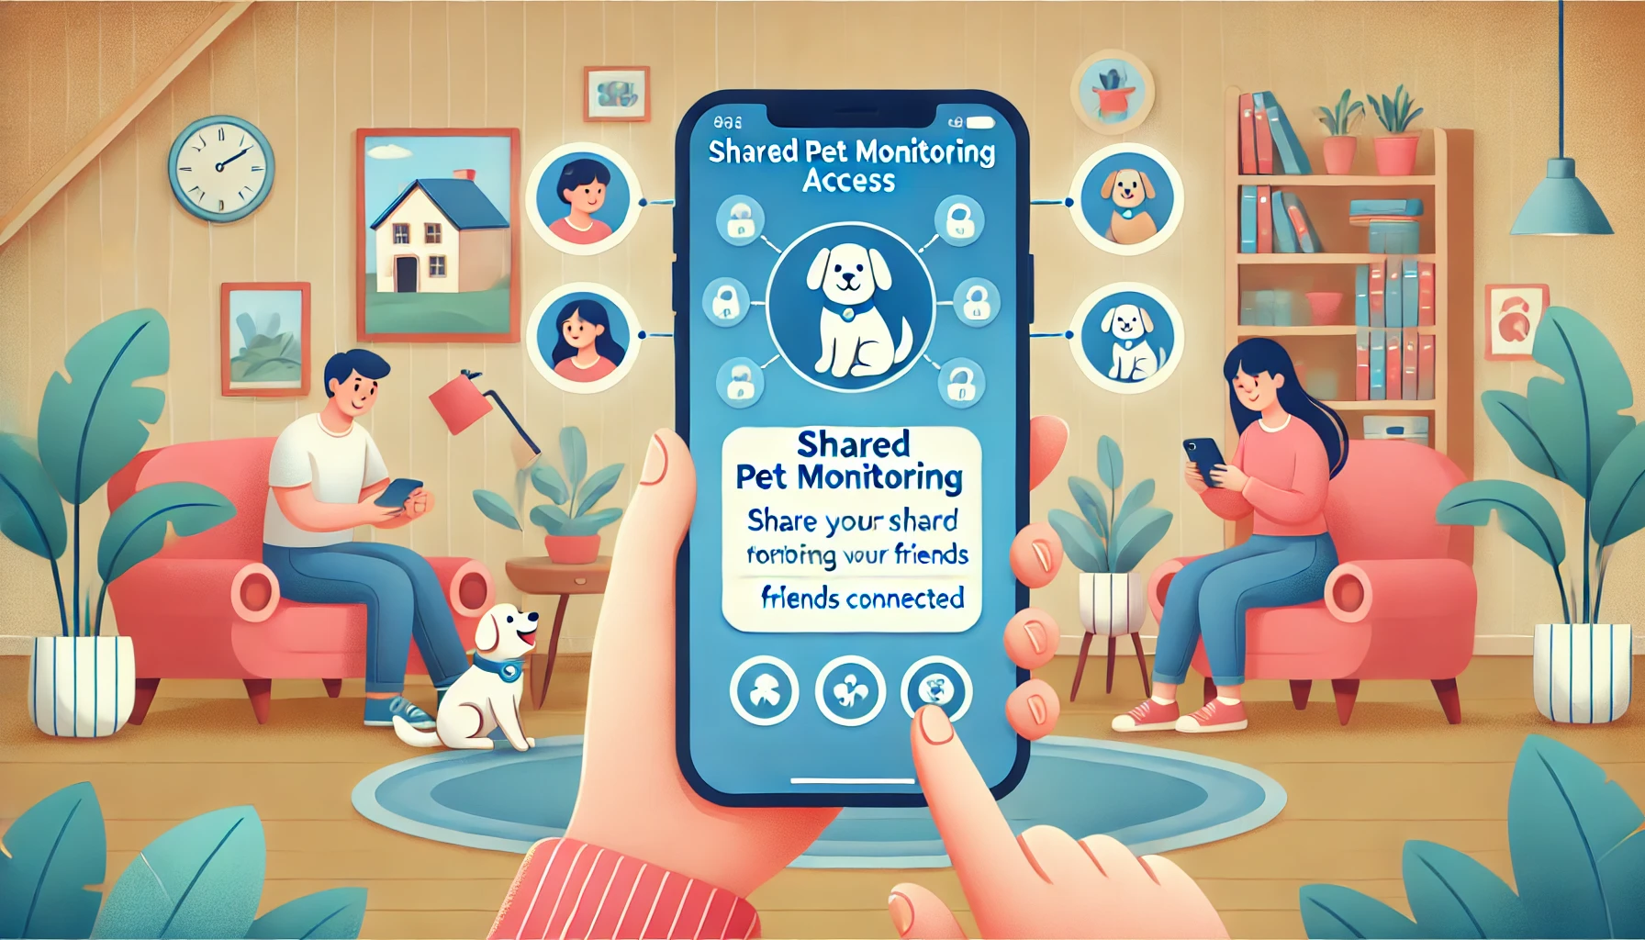
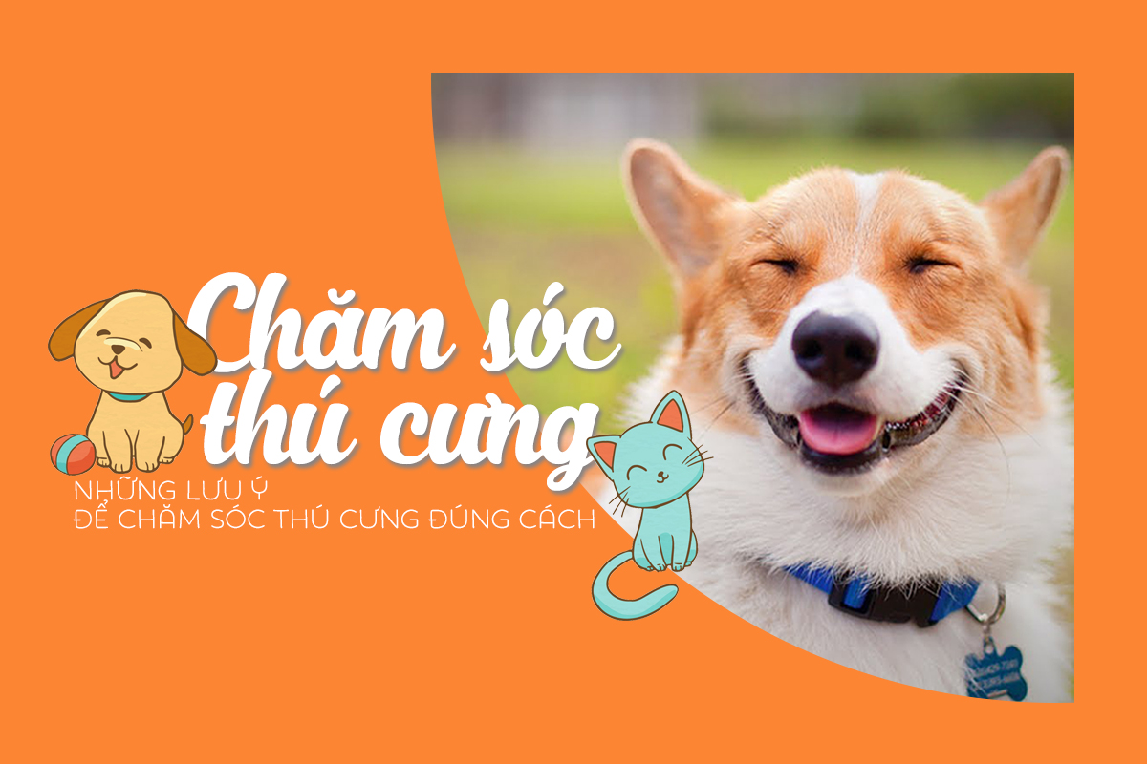

02. Mô tả về sản phẩm
Hướng Dẫn Sử Dụng và Giáo Dục về Thú Cưng
Chia Sẻ Quyền Truy Cập
Tính Năng Kết Hợp với Cửa Hàng
Chia sẻ giám sát với người thân/bạn bè.
Cung cấp kiến thức và mẹo chăm sóc.
Hỗ trợ từ trung tâm thú y.
Kết nối sản phẩm tiện lợi.
Trải nghiệm mua sắm nhanh chóng.
Notes:
Chia Sẻ Quyền Truy Cập với Thành Viên Khác
Cho phép chủ nuôi chia sẻ quyền giám sát cho người thân hoặc bạn bè khi vắng nhà, tạo ra một hệ thống hỗ trợ chăm sóc thú cưng an toàn và tiện lợi.
Hướng Dẫn Sử Dụng và Thông Tin Giáo Dục về Thú Cưng
Tích hợp mục hướng dẫn và kiến thức liên quan đến sức khỏe, dinh dưỡng, và chăm sóc thú cưng.
Cung cấp các mẹo và cảnh báo về các loại bệnh phổ biến, giúp chủ nuôi nâng cao kiến thức về chăm sóc thú cưng.
Kết hợp với các trung tâm thú y sẽ nâng cao tính tiện ích và độ tin cậy của sản phẩm, giúp chủ nuôi có thêm nguồn hỗ trợ chuyên nghiệp trong việc chăm sóc và bảo vệ sức khỏe thú cưng.
Tính Năng Kết Hợp với Cửa Hàng Để Kết Nối Sản Phẩm
Tính năng này không chỉ giúp người nuôi thú cưng dễ dàng tiếp cận các sản phẩm cần thiết mà còn tăng cường trải nghiệm mua sắm tiện lợi, đáp ứng nhu cầu đa dạng trong việc chăm sóc thú cưng.

Slide 10
03
Mô tả về công nghệ sử dụng

Slide 11
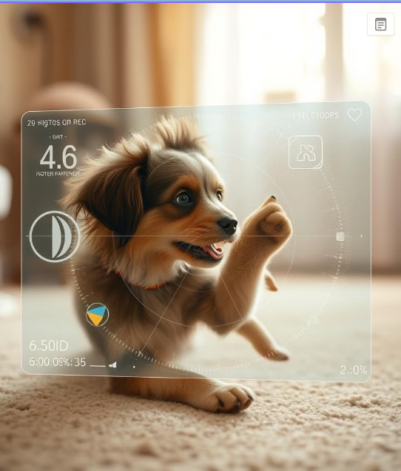
Trí tuệ nhân tạo và Nhận diện hình ảnh
Độ chính xác cao
Nhận diện hành vi bất thường của thú cưng với độ chính xác cao.
YOLOv10-NANO
Mô hình AI phát hiện nhanh các tình huống nguy hiểm qua camera.
2
1
Xử lý nhanh
Tốc độ xử lý nhanh cho phản ứng kịp thời.
3

Slide 12
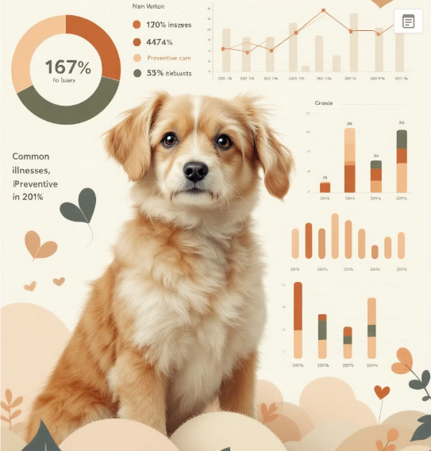
Xử lý dữ liệu lớn
Phân tích dữ liệu
Xử lý thông tin lịch sử hành vi và sức khỏe thú cưng.
Lưu trữ tối ưu
Áp dụng phương pháp hiệu quả để lưu trữ dữ liệu.
Truy xuất nhanh
Tối ưu hóa việc truy xuất thông tin khi cần.

Slide 13
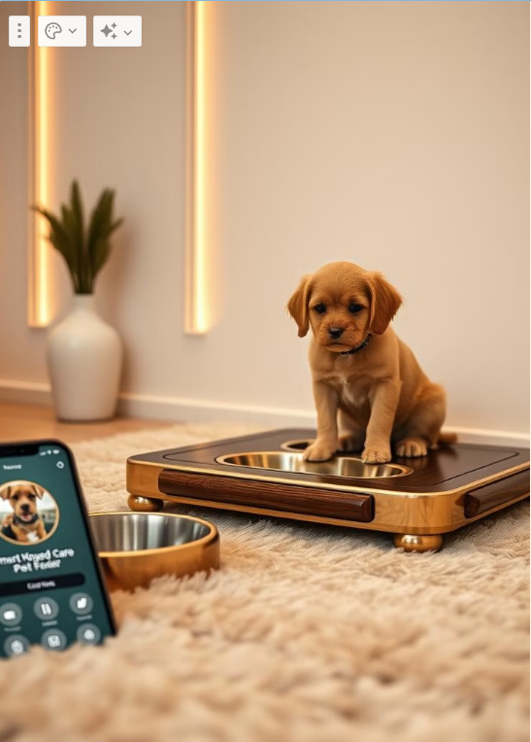
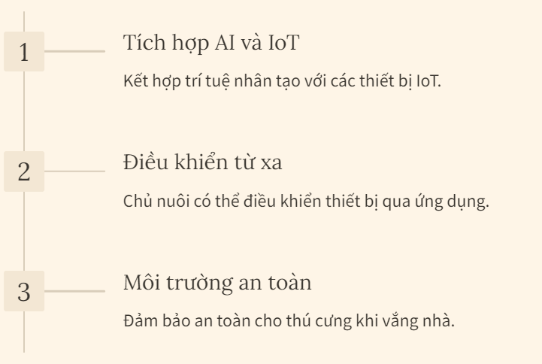
AIoT (Artificial Intelligence of Things)

Slide 14
Giao diện web người dùng
HTML5
ReactJs
CSS3/SASS
AntDesign
Notes:
Quy mô và giá trị so với thế giới Ứng dụng quản lý thú cưng này không chỉ giúp tiết kiệm chi phí cho người nuôi thú mà còn mang lại giá trị đáng kể trong việc đảm bảo an toàn cho thú cưng. Trong bối cảnh thị trường chăm sóc thú cưng toàn cầu đang phát triển mạnh, việc sử dụng AI và camera thông minh giúp tạo ra giải pháp bền vững và tiết kiệm chi phí so với các thiết bị GPS.
Hiệu quả kinh tế - xã hội Việc ứng dụng sản phẩm này có thể giải quyết một số vấn đề kinh tế và xã hội như:
Giảm chi phí: Tiết kiệm chi phí cho chủ nuôi thú cưng vì không cần đầu tư vào vòng cổ GPS đắt tiền.
Tăng cường an ninh: Phát hiện sớm các nguy cơ cháy nổ giúp bảo vệ tài sản và tính mạng cho cả thú cưng lẫn gia đình.
Nâng cao chất lượng cuộc sống: Tạo ra môi trường an toàn và tiện nghi hơn cho các gia đình nuôi thú cưng, đặc biệt là ở các thành phố lớn với không gian sống hạn chế.

Slide 15

Cơ sở dữ liệu và Backend
MySQL
Lưu trữ thông tin thú cưng và người dùng.
1
Java Spring Boot
Xây dựng backend với API RESTful.
2
3
Xử lý dữ liệu
Quản lý và xử lý dữ liệu hiệu quả.

Slide 16

Docker và Triển khai
Container hóa
Đảm bảo tính nhất quán và dễ dàng triển khai.
1
Liên kết dữ liệu
Kết nối backend và frontend hiệu quả.
2
Tiển khai đa môi trường
Đơn giản hóa quá trình triển khai trên các hệ thống khác nhau.
.
3

Slide 17

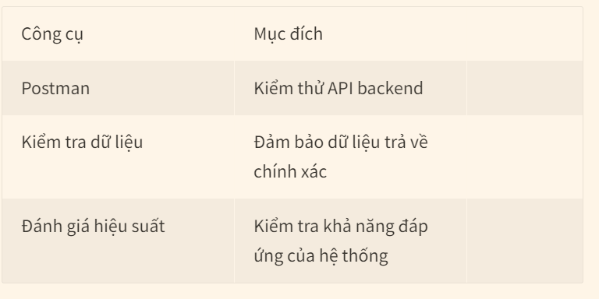
Kiểm thử và Đảm bảo chất lượng

Slide 18
04
Đánh giá hiệu quả
You can enter a subtitle here if you need it

Slide 19
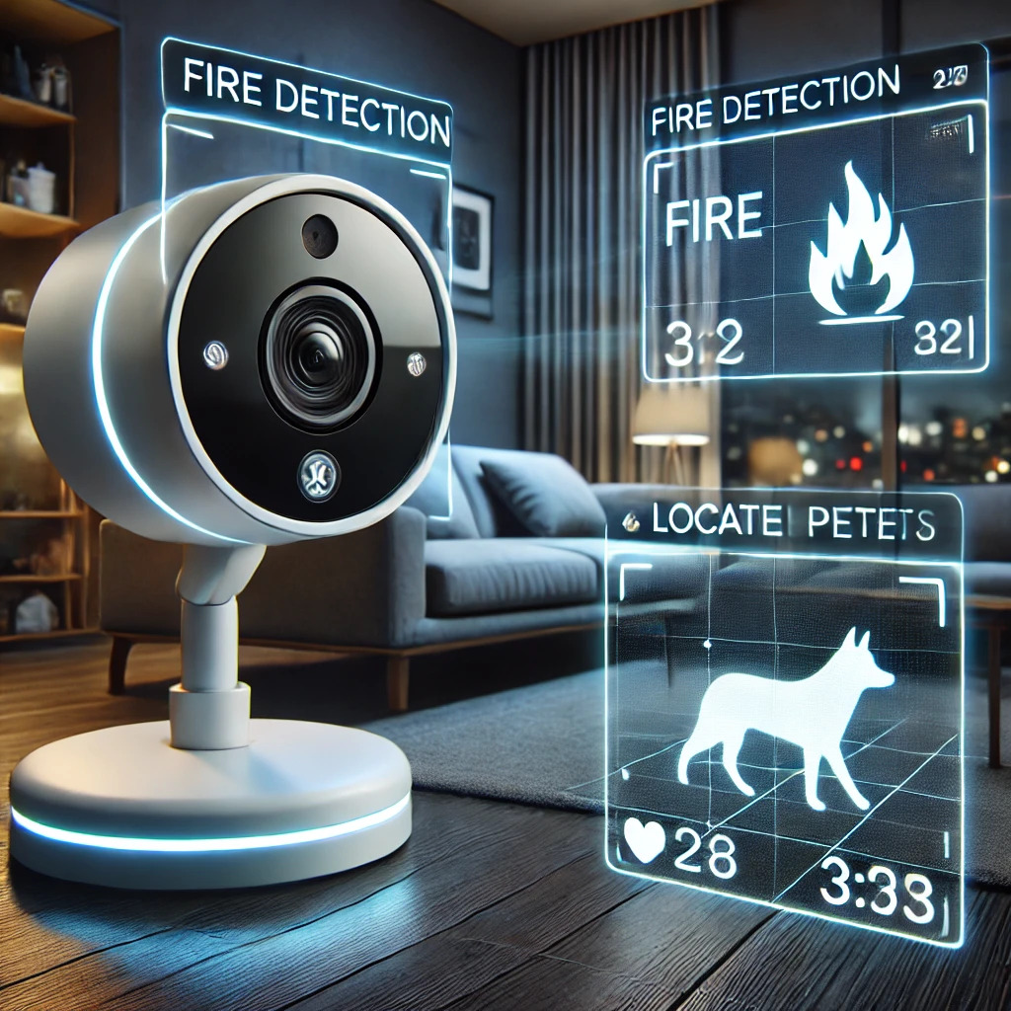
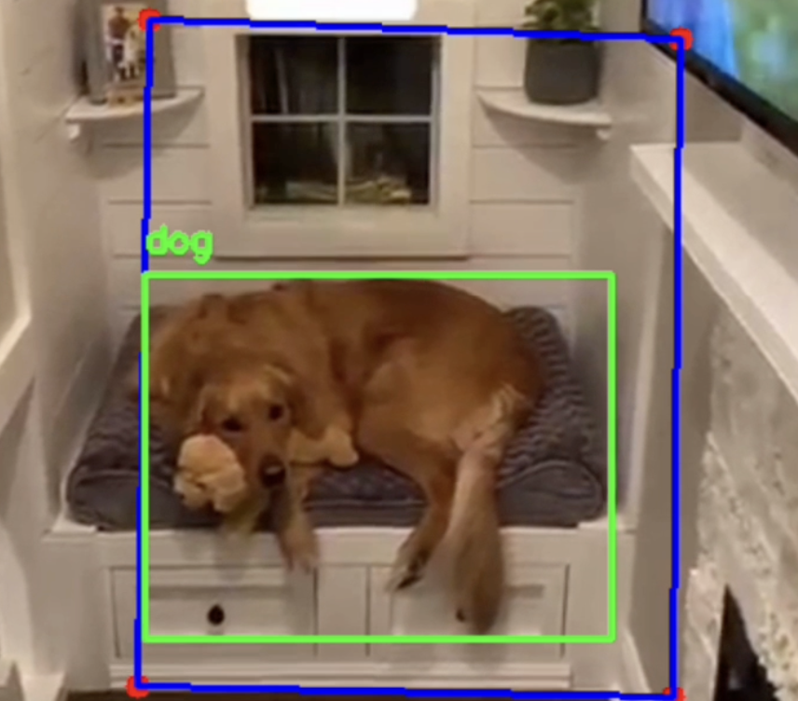
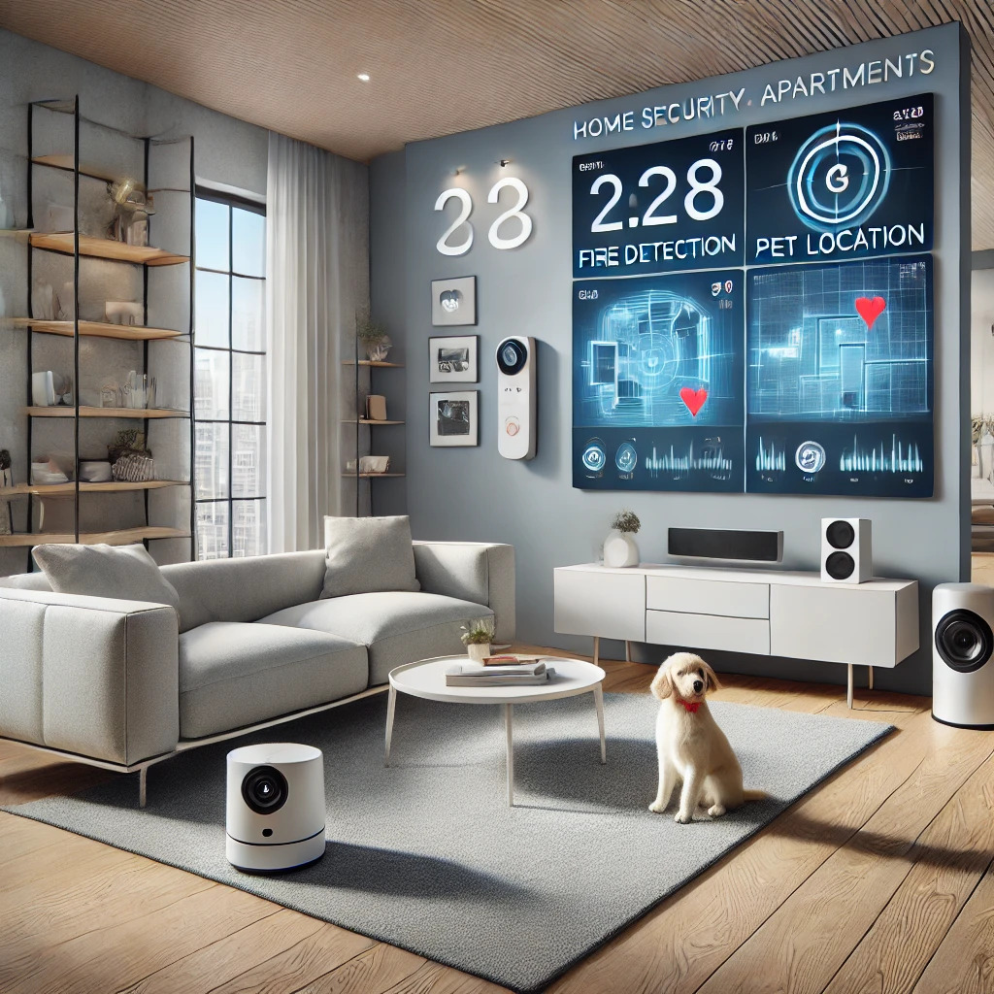
4.Đánh giá hiệu quả
Thành công
Hiệu quả
Ứng dụng
Nhận diện lửa và xác định vị trí thú cưng qua camera.
YOLOv10-NANO phát hiện nhanh (1.84ms/khung hình), độ chính xác 38.5%.
Triển khai trong hộ gia đình, không cần GPS, đặc biệt hữu ích cho chung cư.
Notes:
Đánh giá về thành công Ứng dụng ban đầu đã đạt được các mục tiêu quan trọng như nhận diện lửa để cảnh báo, giúp ngăn ngừa nguy cơ cháy nổ và bảo vệ an toàn cho thú cưng khi chủ vắng nhà. Ngoài ra, ứng dụng có thể xác định chính xác vị trí của thú cưng trong không gian nhà ở thông qua hình ảnh từ camera.
Hiệu quả Ứng dụng sử dụng mô hình YOLOv10-NANO với khả năng phát hiện nhanh chóng và chính xác, chỉ mất 1.84ms mỗi khung hình và độ chính xác 38.5%. Mặc dù nhẹ, YOLOv10-N đảm bảo phát hiện thú cưng và các tình huống nguy hiểm như lửa gần như thời gian thực, giúp cảnh báo kịp thời mà không cần thiết bị GPS đắt tiền.
Mức độ ứng dụng thực tế Ứng dụng này có tiềm năng cao để triển khai trong các hộ gia đình, đặc biệt là những nơi không muốn sử dụng vòng cổ GPS cho thú cưng. Bằng cách sử dụng camera có sẵn trong nhà, người dùng có thể theo dõi vị trí thú cưng trong thời gian thực mà không cần lo lắng về việc thú cưng bị thất lạc hoặc thoát ra ngoài. Điều này đặc biệt hữu ích cho những gia đình nuôi thú cưng trong không gian hạn chế hoặc chung cư.

Slide 20
4.Đánh giá hiệu quả
PetApp
cần vòng cổ GPS
Việt Nam
Muka
không cần thiết bị bổ sung, tiết kiệm chi phí
So sánh
Woof
chỉ cảnh báo khi chủ vắng nhà lâu
Quốc tế
Muka
cảnh báo ngay lập tức và hoạt động liên tục.
Notes:
So sánh với các sản phẩm tương tự khác trong nước và quốc tế
Tại Việt Nam: PetApp là một ứng dụng phổ biến đáp ứng mọi nhu cầu từ kết nối, chăm sóc, giải trí đến đặt dịch vụ và mua sắm cho thú cưng. Tuy nhiên, để định vị chính xác vị trí của thú cưng, PetApp vẫn cần vòng cổ gắn GPS, điều này có thể bất tiện và đắt đỏ. Ứng dụng mới này giải quyết được vấn đề đó bằng cách sử dụng hệ thống camera nội bộ để theo dõi thú cưng mà không cần thiết bị bổ sung.
Quốc tế: Woof là một ứng dụng phổ biến ở nước ngoài giúp theo dõi thú cưng, nhưng chỉ kích hoạt khi chủ vắng nhà quá lâu. Ứng dụng mới này vượt trội hơn nhờ khả năng hoạt động liên tục và cảnh báo ngay lập tức khi có sự cố, đảm bảo thú cưng luôn an toàn bất kể chủ nhân có ở nhà hay không.

Slide 21
4.Đánh giá hiệu quả
Quy mô và giá trị
Giảm chi phí
Tiết kiệm chi phí, phù hợp với xu hướng chăm sóc thú cưng.
Tiết kiệm chi phí cho chủ nuôi thú cưng.
Tăng cường an ninh
Nâng cao chất lượng cuộc sống
Phát hiện sớm nguy cơ cháy nổ.
Tạo môi trường sống an toàn cho gia đình nuôi thú cưng.
Notes:
Quy mô và giá trị so với thế giới Ứng dụng quản lý thú cưng này không chỉ giúp tiết kiệm chi phí cho người nuôi thú mà còn mang lại giá trị đáng kể trong việc đảm bảo an toàn cho thú cưng. Trong bối cảnh thị trường chăm sóc thú cưng toàn cầu đang phát triển mạnh, việc sử dụng AI và camera thông minh giúp tạo ra giải pháp bền vững và tiết kiệm chi phí so với các thiết bị GPS.
Hiệu quả kinh tế - xã hội Việc ứng dụng sản phẩm này có thể giải quyết một số vấn đề kinh tế và xã hội như:
Giảm chi phí: Tiết kiệm chi phí cho chủ nuôi thú cưng vì không cần đầu tư vào vòng cổ GPS đắt tiền.
Tăng cường an ninh: Phát hiện sớm các nguy cơ cháy nổ giúp bảo vệ tài sản và tính mạng cho cả thú cưng lẫn gia đình.
Nâng cao chất lượng cuộc sống: Tạo ra môi trường an toàn và tiện nghi hơn cho các gia đình nuôi thú cưng, đặc biệt là ở các thành phố lớn với không gian sống hạn chế.

